Slide 1
Базовые понятия ООП
Методы программирования
Информатика
11 класс
Углубленный уровень

Slide 2
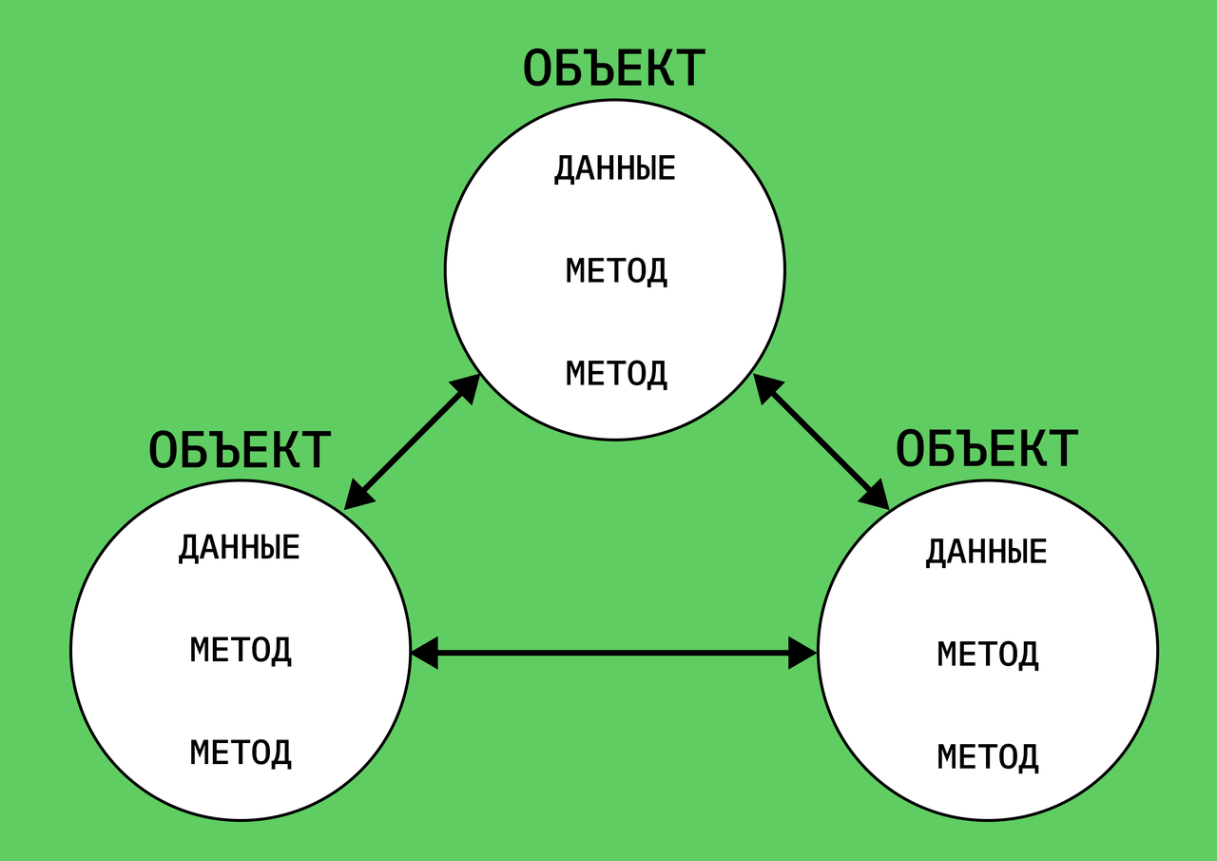
Объектно-ориентированное программирование
парадигма разработки программного обеспечения, согласно которой приложения состоят из объектов.

Slide 3
Базовые понятия
Класс — шаблон, с помощью которого удобно описывать однотипные объекты. В классе содержатся свойства, правила создания и поведение объекта.
Объект — экземпляр, созданный на основе шаблона.
Атрибут — поле, хранящее значение. Содержит свойства объекта.
Метод — функция, связанная с классом. Описывает поведение или действия объекта.

Slide 4
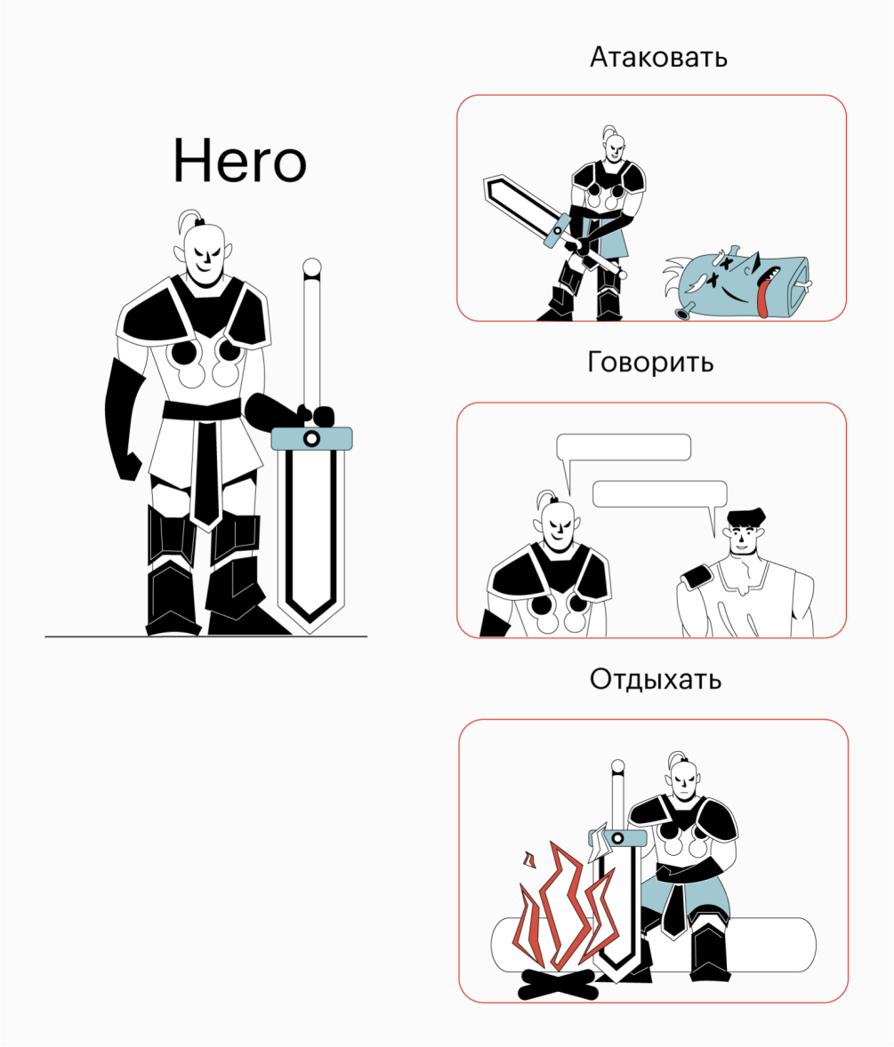
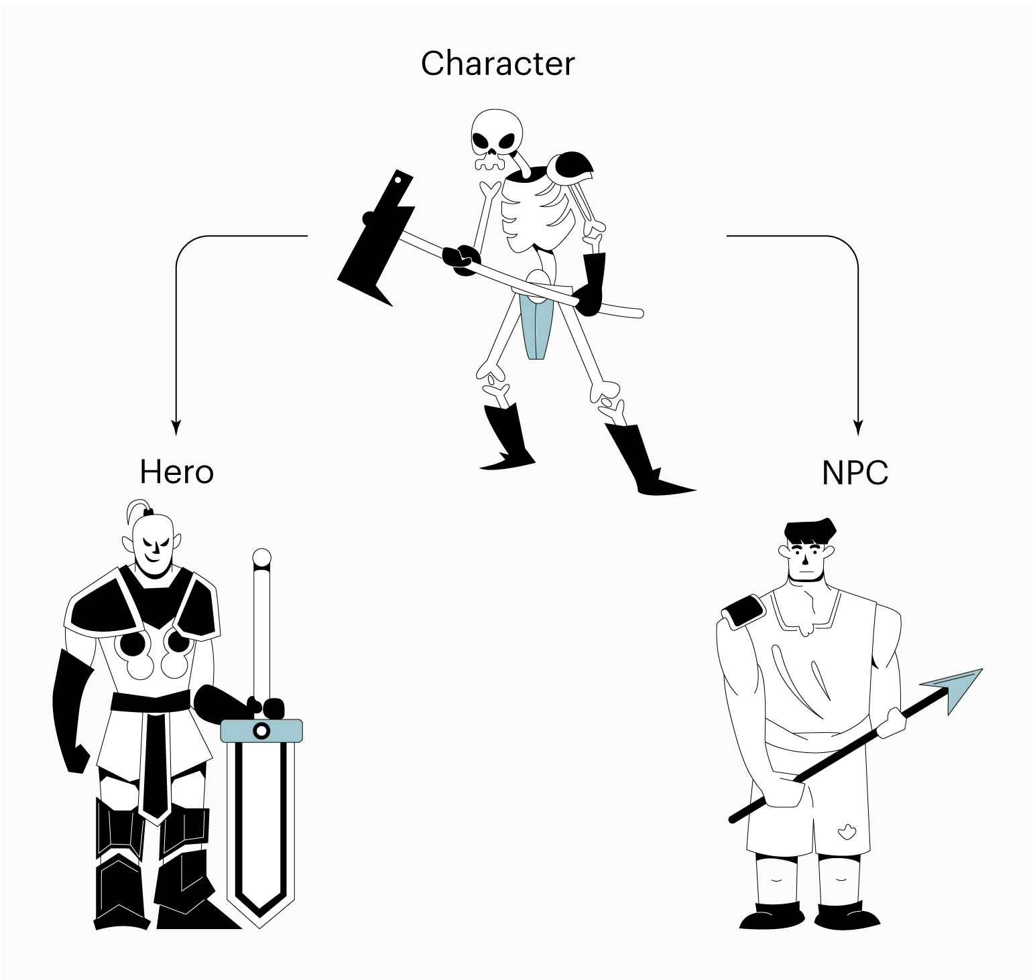
Базовые понятия
Notes:
Пример класса, объектов, атрибутов, методов

Slide 5
Объектно-ориентированное программирование
Плюсы | Минусы
Легко читается. Не нужно выискивать в коде функции и выяснять, за что они отвечают | Потребляет больше памяти. Объекты потребляют больше оперативной памяти, чем примитивные типы данных
Быстро пишется. Можно быстро создать сущности, с которыми должна работать программа | Снижает производительность. Многие вещи технически реализованы иначе, поэтому они используют больше ресурсов
Проще реализовать большой набор функций. Так как на написание кода уходит меньше времени, можно гораздо быстрее создать приложение с множеством возможностей | Сложно начать. Парадигма ООП сложнее функционального программирования, поэтому на старт уходит больше времени
Меньше повторений. Не нужно писать однотипные функции для разных сущностей | ⁣

Slide 6
Создание класса
Notes:
Создать класс, объект, работа с атрибутами и методами.

Slide 7
Первый базовый принцип ООП Инкапсуляция
размещение в одном компоненте данных и методов, которые с ними работают.
Инкапсуляция исключает возможность изменения значений полей другими способами, кроме методов данного класса.
Notes:
https://habr.com/ru/articles/444338/

Slide 8
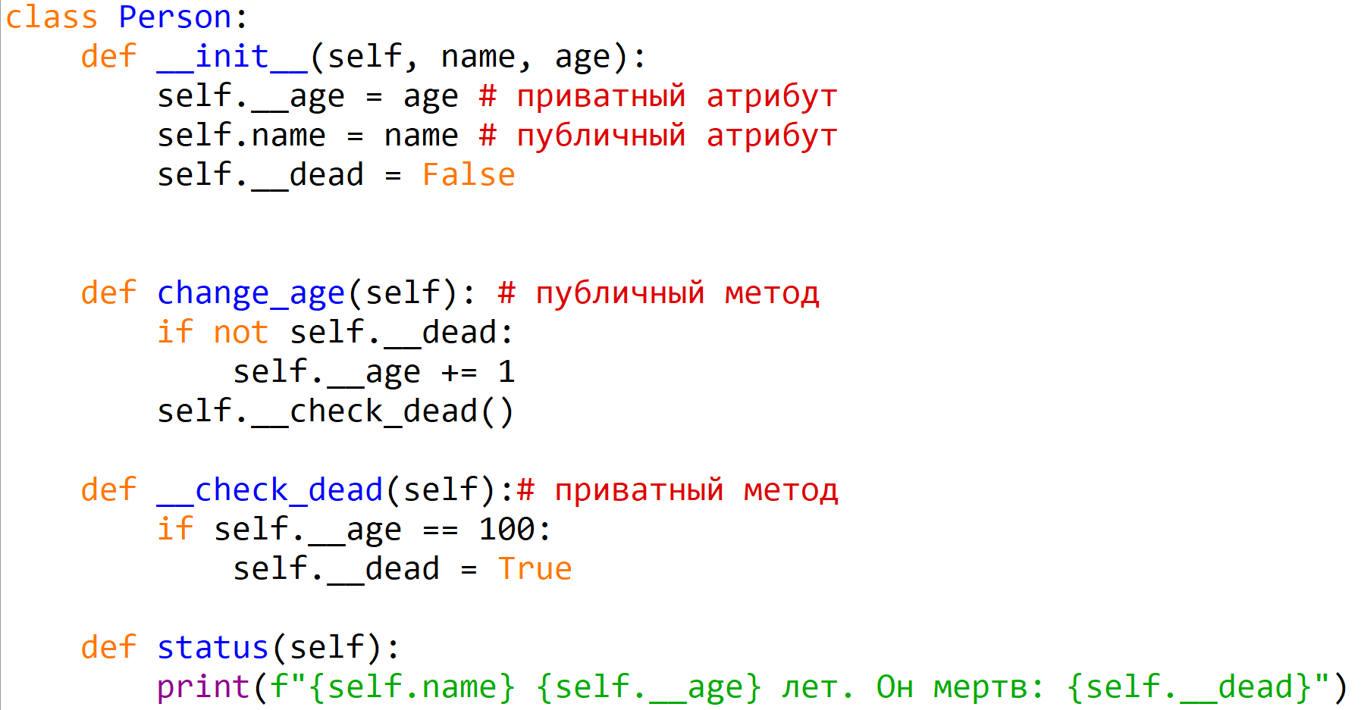
Инкапсуляция
Notes:
https://habr.com/ru/articles/444338/

Slide 9
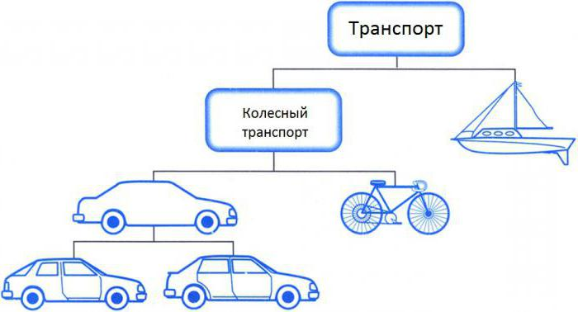
Второй базовый принцип ООП Наследование
класс-потомок получает от своего родительского класса все поля и методы.

Slide 10
Второй базовый принцип ООП Наследование

Slide 11
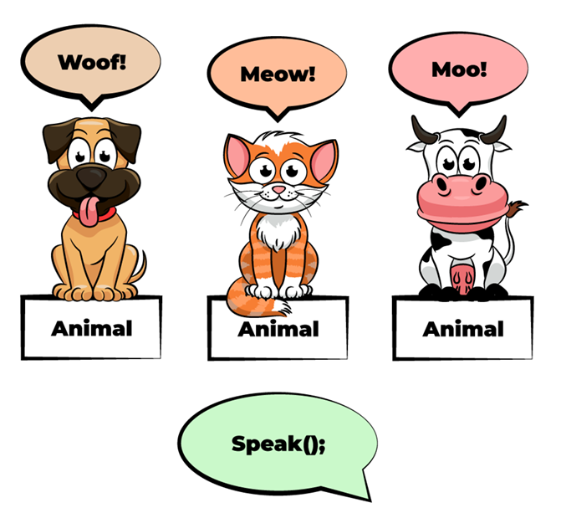
Третий базовый принцип ООП полиморфизм
свойство классов, связанных наследованием, иметь различную реализацию входящих в них методов.

Slide 12
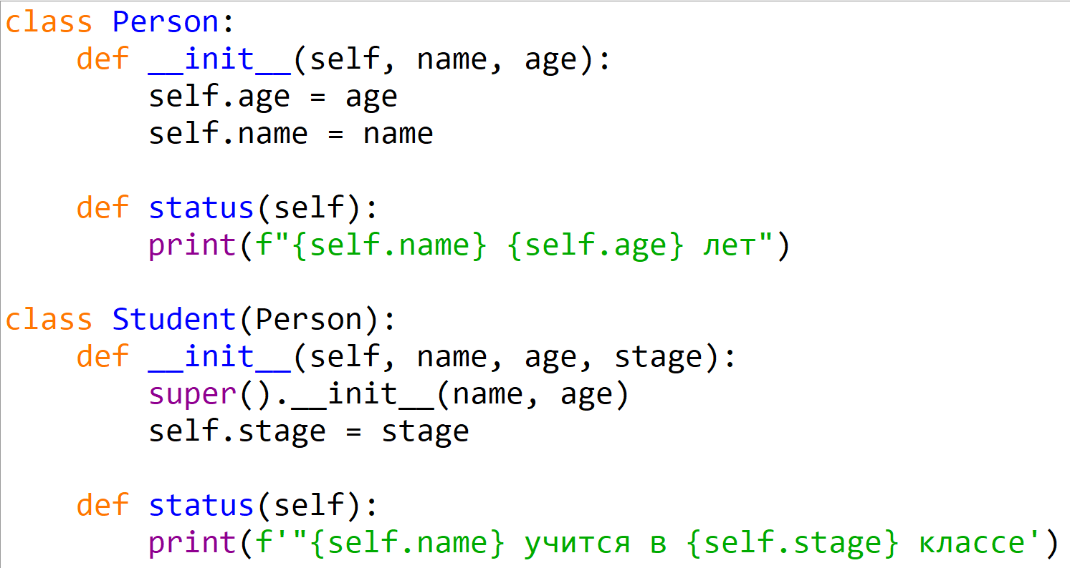
полиморфизм

